Slide 1
ИССЛЕДОВАНИЕ
КОМПЕТЕНЦИЙ УЧИТЕЛЕЙ
РУССКОГО ЯЗЫКА
предметной - часть 1: задания 1-10;
методической - часть 2: задания 11-12;
оценочной - часть 3: задание 13.

Slide 2
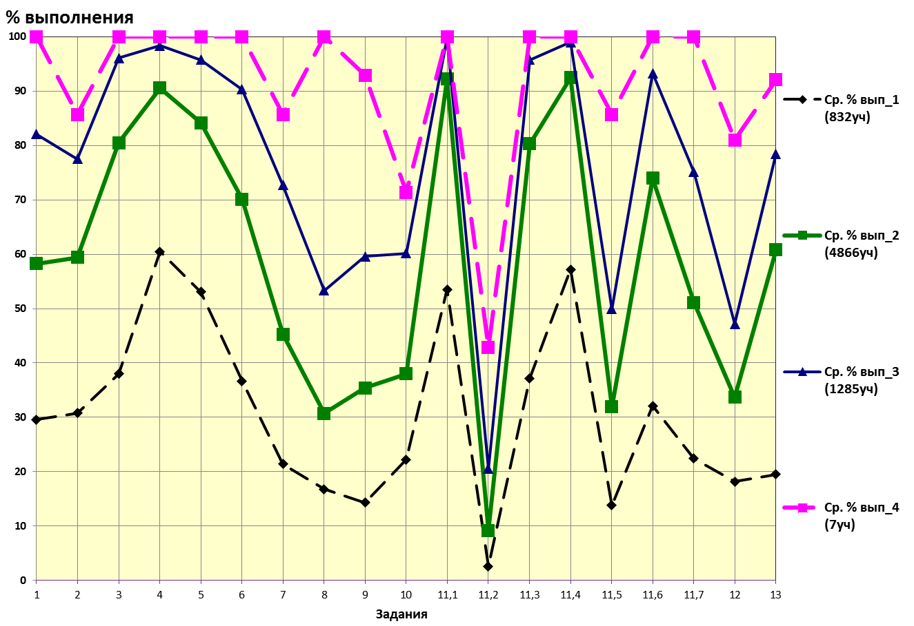
Результативность выполнения заданий по группам
4 группы участников, получивших за выполнение всей работы
от 30 до 34 баллов – 4 группа (0,1%)
от 23 до 29 баллов – 3 группа (18,4%)
от 13 до 22 баллов – 2 группа (69,6%)
от 0 до 12 баллов – 1 группа (11,9%)

Slide 3
Типология заданий
Предметные компетенции: 1 – 10 | Методические компетенции: 11 – 12 | Компетенции в области оценивания письменных работ: 13
фонетика; лексика; морфемика; морфология; орфография; пунктуация. Теоретические основы курса русского языка: правописание слов разных частей речи; словообразовательный анализ; синтаксический анализ; грамматическая система русского языка в исторической ретроспективе. | умение педагога методически выстроить определённый этап урока с учётом заданных условий; компетентность педагога, учитывающего в организации учебной деятельности состав класса, в частности, особенности учащихся с ограниченными возможностями здоровья (ОВЗ). | практические навыки оценивания работ учащихся по предложенным критериям.

Slide 4
Анализ выполнения работы 1 группой участников
+ | -
максимально высокий результат выполнения – 60,5% ‒ в блоке заданий, характеризующих предметные компетенции на уровне умения устанавливать частеречную принадлежность слов и определять их морфологические характеристики; результативность от 50% до 60% в блоке заданий, характеризующих предметные компетенции в умении решать типичные орфографические задачи; методические компетенции в проектировании этапа урока с учётом условия работы без учебника и соблюдения принципа соответствия фрагмента урока заданной теме. | ниже 40% ‒ выполнение заданий, характеризующих владение предметными компетенциями в области морфемного и словообразовательного разбора; расстановки знаков препинания в сложном предложении; анализа грамматических явлений с точки зрения исторической ретроспективы; фонетического анализа слов; классификации синтаксических единиц; проектирования урока в соответствии с заданной моделью; оценочной деятельности; инклюзивного образования.

Slide 5
Анализ выполнения работы 2 группой участников
+ | -
максимально высокий результат – 92,5% методические компетенции в проектировании заданного этапа урока с учётом условий работы без учебника и соответствия теме; предметные компетенции: умение давать морфологические характеристики слов; от 90% до 70% предметные компетенции в области решения типичных орфографических и пунктуационных задач, морфемного и словообразовательного разбора, методические компетенции: умение проектировать заданный этап урока в соответствии с логикой его построения; от 70% до 50% предметные компетенции: умение выделять в тексте лексические единицы; производить фонетический анализ слов; сформированность навыка оценочной деятельности; методические компетенции в проектировании заданного этапа урока на основе активной познавательной деятельности учащихся. | ниже 40% предметные компетенции в области грамматики русского языка, для вариативных случаев классификации синтаксических единиц; в решении нетипичных задач по орфографии; психолого-педагогическая компетентность в области инклюзивного образования; методические компетенции в использовании на проектируемом этапе урока лингвистического материала и в проектировании заданного этапа урока с учётом уровня обученности класса.

Slide 6
Анализ выполнения работы 3 группой участников
+ | -
максимально высокий результат – 99,8% методические компетенции в проектировании заданного этапа урока с учётом заданной темы, работы без учебника; предметные лингвистические компетенции в области морфологии, морфемики и словообразования, в области решения типичных орфографических и пунктуационных задач; фонетики; от 80% до 70% оценочная деятельность; предметные компетенции в области решения нетипичных задач по орфографии; методические компетенции в проектировании заданного этапа урока; от 50% до 60% предметные компетенции, связанные с анализом грамматики и синтаксиса, орфографии, морфемного и словообразовательного анализа; методические компетенции в использовании на проектируемом этапе урока лингвистического материала. | ниже 40% методические компетенции в проектировании заданного этапа урока с привлечением лингвистического материала; психолого-педагогическая компетентность в области инклюзивного образования: только 47,2% учителей могут учитывать особенности детей с ОВЗ в практической деятельности; самый низкий результат – 20,5% ‒ в блоке заданий, характеризующих методические компетенции в проектировании заданного этапа урока с учётом уровня обученности класса.

Slide 7
Анализ выполнения работы 4 группой участников
+ | -
максимально высокий результат – 100% ‒ 11 заданий, характеризующих большинство предметных и методических компетенций; результативность от 80% до 92,9% в блоке заданий, характеризующих предметные компетенции в анализе сложных случаев классификации синтаксических единиц; в области лексики; решение нетипичных задач по орфографии, в том числе на основе знания истории языка; анализ грамматики русского языка с точки зрения исторической ретроспективы; уровень сформированности оценочной деятельности учителя; методические компетенции при построении заданного фрагмента урока с использованием корректного лингвистического материала; психолого-педагогическую компетентность: 81% учителей этой группы могут учитывать особенности детей с ОВЗ в практической деятельности. | самый низкий результат – 42,9% ‒ в блоке заданий, характеризующих методические компетенции в проектировании заданного этапа урока с учётом уровня обученности класса.

Slide 8
Результаты по типам заданий
высокий уровень результативности: предметные задания базового уровня;
удовлетворительный уровень результативности: предметные задания повышенного уровня и оценочный компонент деятельности;
низкий уровень результативности: задания по методике обучения в предложенных педагогических ситуациях, в том числе в инклюзивном обучении.

Slide 9
Результаты исследования могут быть интерпретированы как
актуальные для широкого использования данной модели исследования (эффективность – способна охватить множество участников, универсальность – предоставляет возможность исследовать широкий спектр компетенций);
отражение реальной ситуации в преподавании русского языка, уровня теоретической и методической подготовки учителей-предметников;
запрос на дифференциацию дополнительного образования учителей по предмету в системе повышения квалификации (вариативно-модульный подход);
запрос на включение в программы повышения квалификации модулей для фронтального обучения педагогов (неспециалистов) в условиях внедрения инклюзивного образования в массовую школу;
основа для создания рекомендаций по организации курсов повышения квалификации и профессиональной переподготовки (стартовая диагностика, мониторинг, итоговая диагностика);
модель для аттестации педагогов-предметников.

